Slide 1
01. 웹 개발 시작하기
01-1
웹 개발 알아보기
01-2
웹 개발, 어디서부터 시작할까

Slide 2
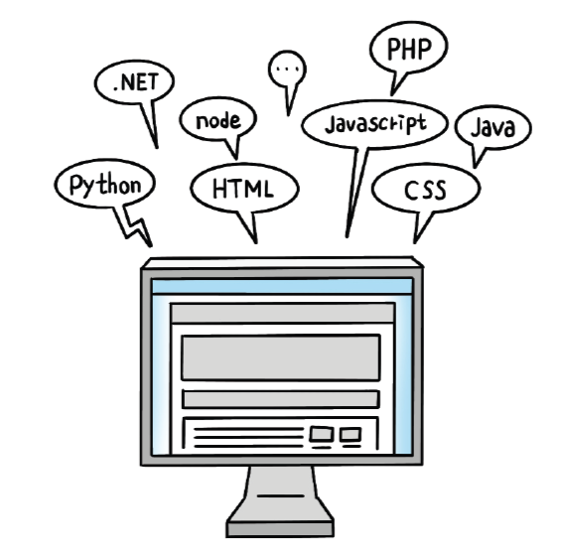
웹 개발이란
웹 개발은 웹 브라우저 화면에 보이는 겉모습을 만드는 것이 전부가 아니다
웹 사이트에서 사용자에게 제공할 기능과 서비스까지 모두 담아야 한다

Slide 3
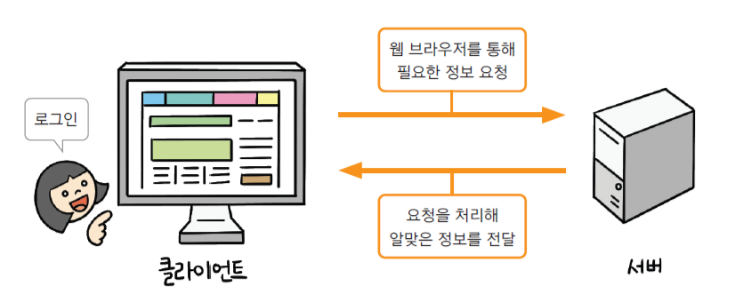

웹 개발이란
서버 vs 클라이언트
프런트엔드 개발 vs 백엔드 개발
클라이언트
- 사용자가 웹 사이트에 접근할 때 사용하는 기기
- (좁은 의미) 웹 브라우저
프런트엔드 개발
- 웹 브라우저 화면에 보이는 부분을 다룸 → 웹 사이트 제작
- HTML, CSS, 자바스크립트 사용
서버
- 인터넷에 연결된 컴퓨터.
- 웹 요소와 여러 정보가 저장됨
백엔드 개발
- 사용자 뒤(back)에서 보이지 않는 영역, 즉 서버를 다룸
- 데이터베이스를 설계하거나 데이터 처리
- 자바, PHP, 파이썬 등 프로그래밍 언어 사용
일론 머스크가 쏘아올린 세계 최초 민간 우주선인 Space X 의 대시 보드 인터페이스는 크롬 기반의 웹 브라우저에 HTML과 CSS, Javascript로 만들어졌다
링크 보기

Slide 4
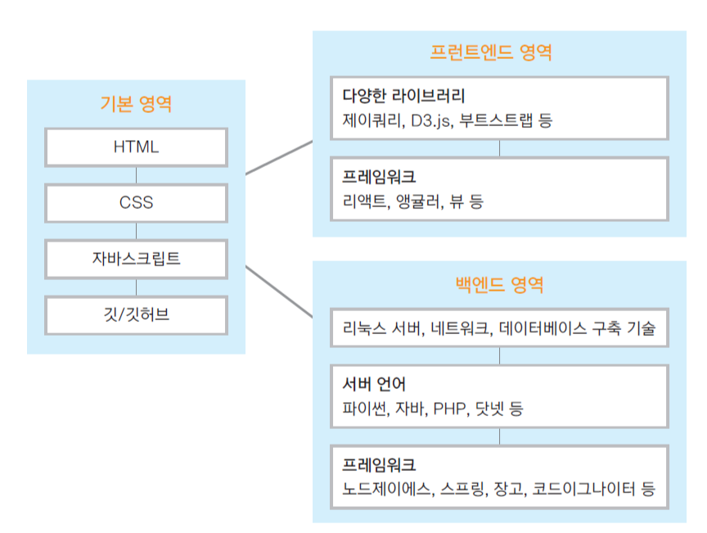
웹 개발, 어디서부터 시작할까
웹 개발을 위해 공부해야 할 기술
기본이면서 가장 중요

Slide 5



웹 개발, 어디서부터 시작할까
웹 개발의 기본
웹 문서의 뼈대를 만드는 HTML
웹 브라우저 창에 웹 문서의 내용을 보여주기 위한 약속
HTML에서 약속한 표기법을 사용해서 문서 작성해야 함
웹 문서를 꾸미는 CSS
웹 문서를 꾸미거나 웹 요소를 적절하게 배치하는 방법
다양한 디바이스에 맞는 반응형 웹 디자인을 만들기 위해 필수적으로 학습해야 함
사용자 동작에 반응하는 자바스크립트
사용자 동작에 반응해서 동적인 효과를 만들기 위한 기술
자바스크립트를 알고 있다면 새로운 프레임워크를 배우기 쉬움

Slide 6
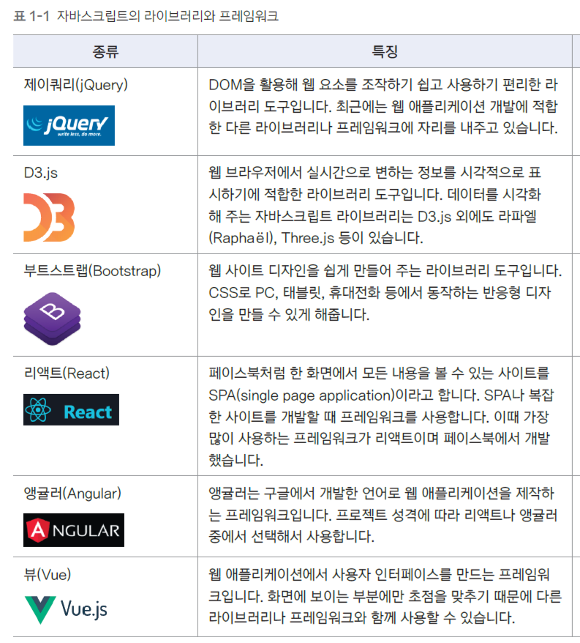
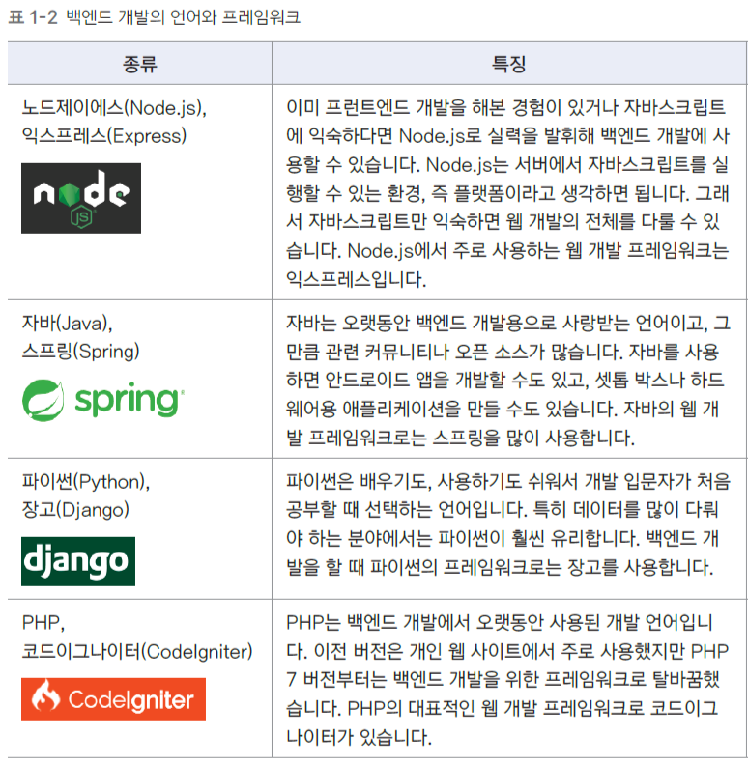
웹 개발, 어디서부터 시작할까
프런트엔드 개발을 위한 기술
백엔드 개발을 위한 기술

Slide 7
02. 웹 개발 환경 만들기
02-1
웹 브라우저와 웹 편집기
02-2
웹 개발 환경 설정하기

Slide 8
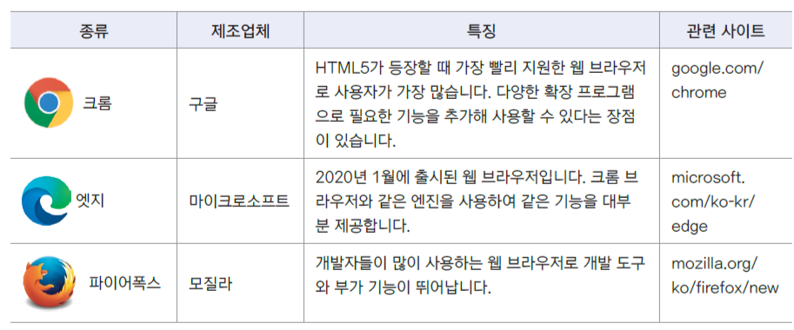

웹 브라우저와 웹 편집기
웹 브라우저
웹 편집기
주로 크롬 브라우저 사용.
다운로드해서 준비
윈도우용 편집기
- 노트패드++, 에디트 플러스 등
macOS용 편집기
- 텍스트메이트, 코다 등
Visual Studio Code
무료 소프트웨어
윈도우, 맥, 리눅스 플랫폼에 구애받지 않음
파이썬, node.js 도 작성 가능

Slide 9
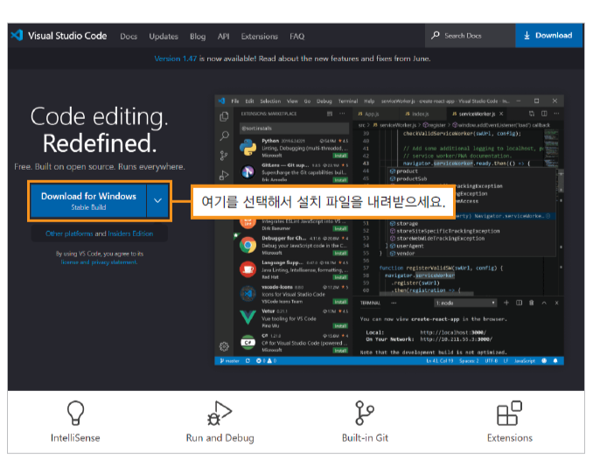
웹 개발 환경 설정하기
Visual Stuido Code 설치 & 기본 설정
Visual Stuido Code 기본 설정
https://code.visualstudio.com/
확장 기능에서 한글 언어팩 설치
- Korean Language Pack for Visual Studio Code
색 테마 설정
- 기본 색 테마는 다크 모드지만 원하는 색 테마 선택 가능
코딩 글꼴 설치
한글까지 지원하는 D2 Coding 글꼴 추천
https://github.com/naver/d2codingfont 에서 다운로드한 후 글꼴 설치

Slide 10

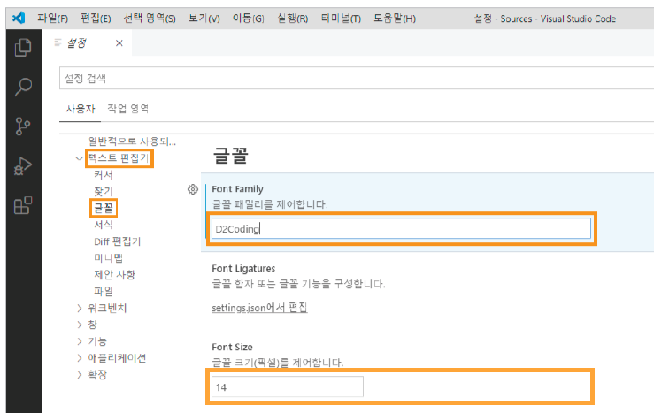
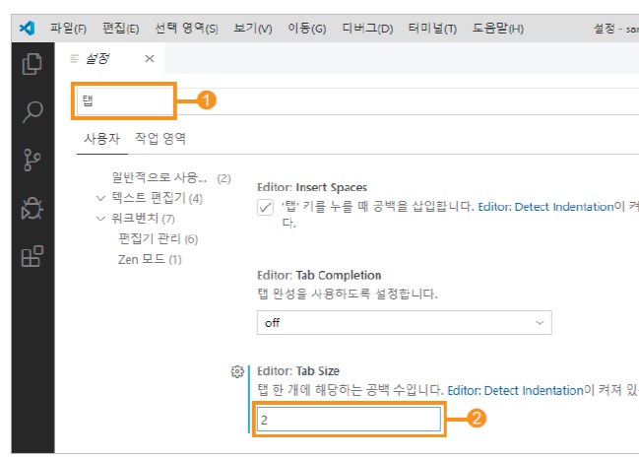
웹 개발 환경 설정하기
Visual Stuido Code 기본 설정
설정을 위해서 누르고 [설정] 선택
설정 항목을 못 찾을 때는 검색하자!
글꼴
탭 크기
글자 크기

Slide 11
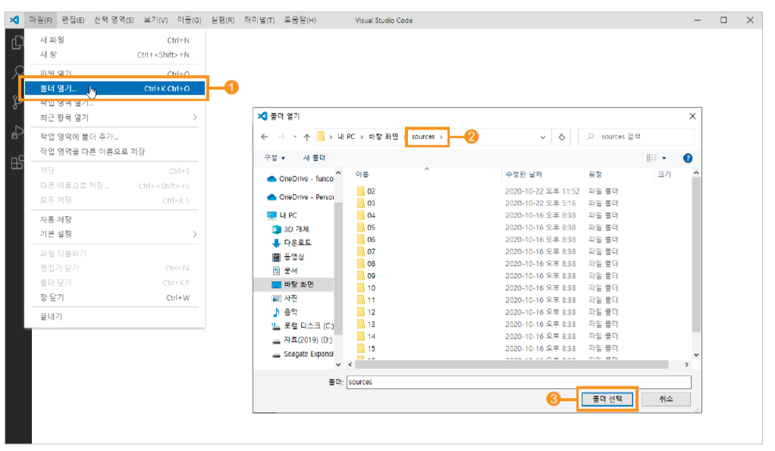
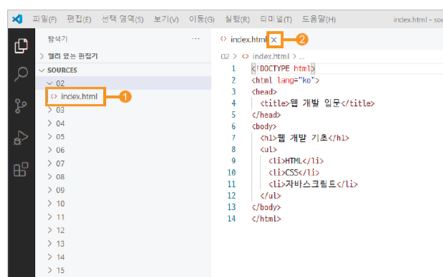
작업 폴더 추가하기
예제 파일 내려 받고 압축 풀기
예제 폴더 추가하기
[파일 → 폴더 열기] 선택
예제 폴더를 찾아 [폴더 선택] 클릭
3) 폴더 이름 왼쪽 > 를 클릭하면 폴더 안의 파일 확인 가능
4) 파일 이름 클릭하면 오른쪽 편집 창에 파일 소스 나타남

Slide 12
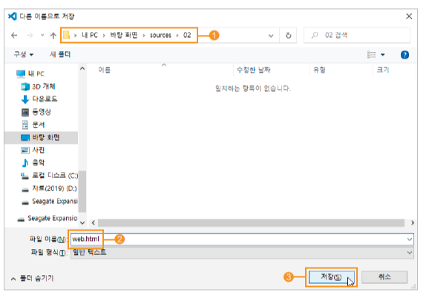
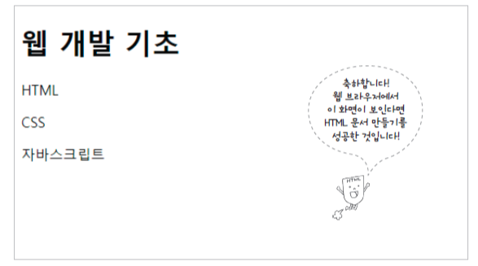
간단한 웹 문서 만들기
[메뉴 → 새 파일] 선택
HTML 코드 입력
02 폴더에 web.html 로 저장. 꼭 .html 확장자까지!
웹 브라우저에서 확인하기
<!DOCTYPE html>
<html lang="ko">
<head>
<title>웹 문서 만들기</title>
</head>
<body>
<h1>웹 개발 기초</h1>
<p>HTML</p>
<p>CSS</p>
<p>자바스크립트</p>
</body>
</html>
웹 문서는
웹 편집기에서 작성하고
웹 브라우저에서 확인합니다.

